Slide 1
أذكار الصباح

Slide 2
السلام الوطني

Slide 3
تمرينات رياضية

Slide 4
قوانين الصف الافتراضي
أرتدي الزي المدرسي و أجلس بشكل صحيح
لا تشارك أحدا بريدك الإلكتروني والرقم السري
أحضر كتاب المادة
وكراسة + قلم
أعتمد على نفسي
أثناء الحل وأِسْتأْذِن قَبْلِ التَّحّدًّث
لاأفتح الكاميرا وأغلق المايك
ألتزم بالوقت المحدد و أحترم المعلمة و الزملاء

Slide 5
التاريخ
السنة
الشهر
التاريخ
اليوم
التقويم
1
2
3
2021
4
5
6
أيام الأسبوع
7
8
9
الأحد
10
11
12
شهور السنة
الاثنين
13
14
15
الثلاثاء
16
17
18
الاربعاء
19
20
21
يونيو
مايو
ابريل
مارس
فبراير
يناير
الخميس
22
23
24
ديسمبر
نوفمبر
أكتوبر
سبتمبر
اغسطس
يوليو
الجمعة
25
26
27
السبت
28
29
30
31

Slide 6
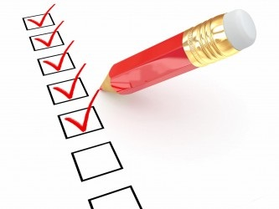
الحضور
والغياب
الحضور والغياب

Slide 7
الإملاء

Slide 8
عنوان الدرس
كتابة قصة
( ترتيب الجمل البسيطة واللوحات المصورة )

Slide 9
أنْ يعبر عن الصّور بجمل تامة
أنْ يربط الطَّالب الجمل بعلامات التَّرقيم
( . - ؟ - ، ) وأدوات الرَّبط (و – ثم – فيما بعد ).
نواتج التعلم

Slide 10
عناصر القصة
تذكّر
الْمكان
الشَّخصيات
الأحداث
الزَّمان

Slide 11
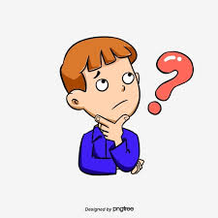
رتب يا صغيري أحداث القصة التالية :-
عرض الدرس

Slide 12
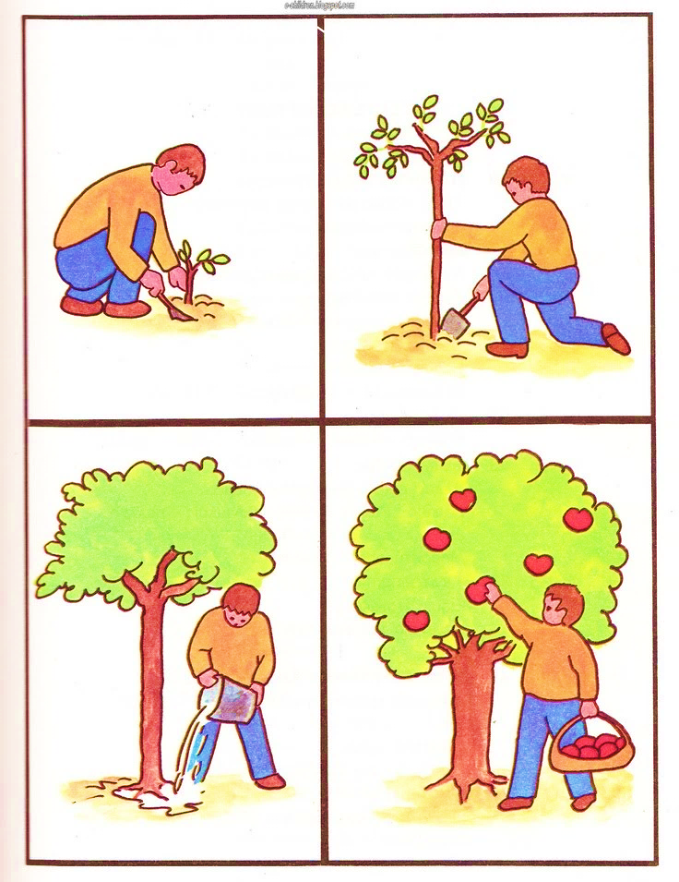
كتابة
قصة مصورة بسيطة
واعتنيت بها كثيرا ،
غرستها في الأرض ،
في أحد الأيام زرعت نبتة ،
فكبرت وأصبحت شجرة تفاح جميلة .
وسقيتها الماء كل يوم ،

Slide 13
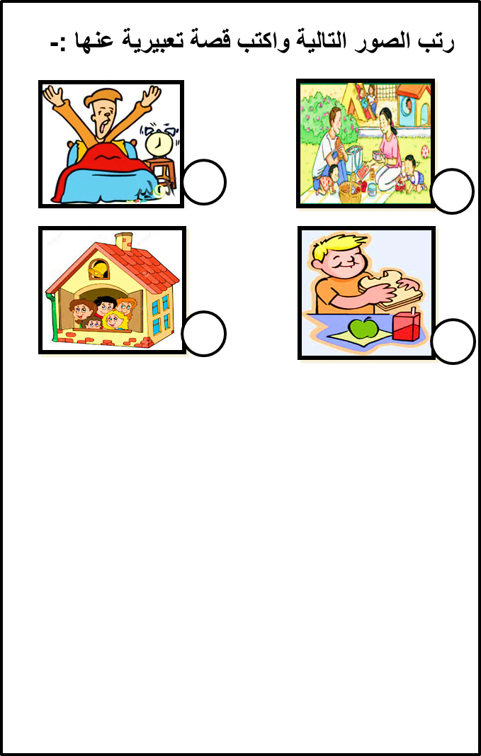
واعتنيت بها كثيرا ،
غرستها في الأرض ،
في أحد الأيام زرعت نبتة ،
فكبرت وأصبحت شجرة تفاح جميلة .
وسقيتها الماء كل يوم ،

Slide 14
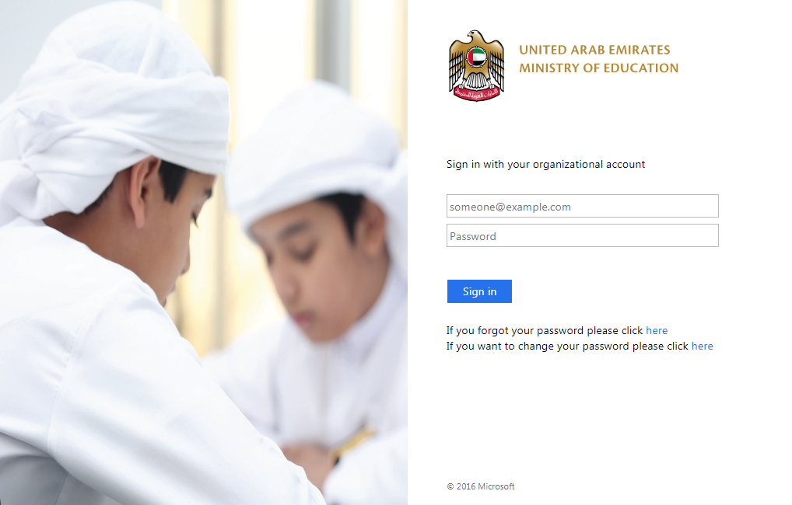
بطاقة الخروج
واجب
في بوابة التعلم الذكي
https://lms.moe.gov.ae

